Slide 1
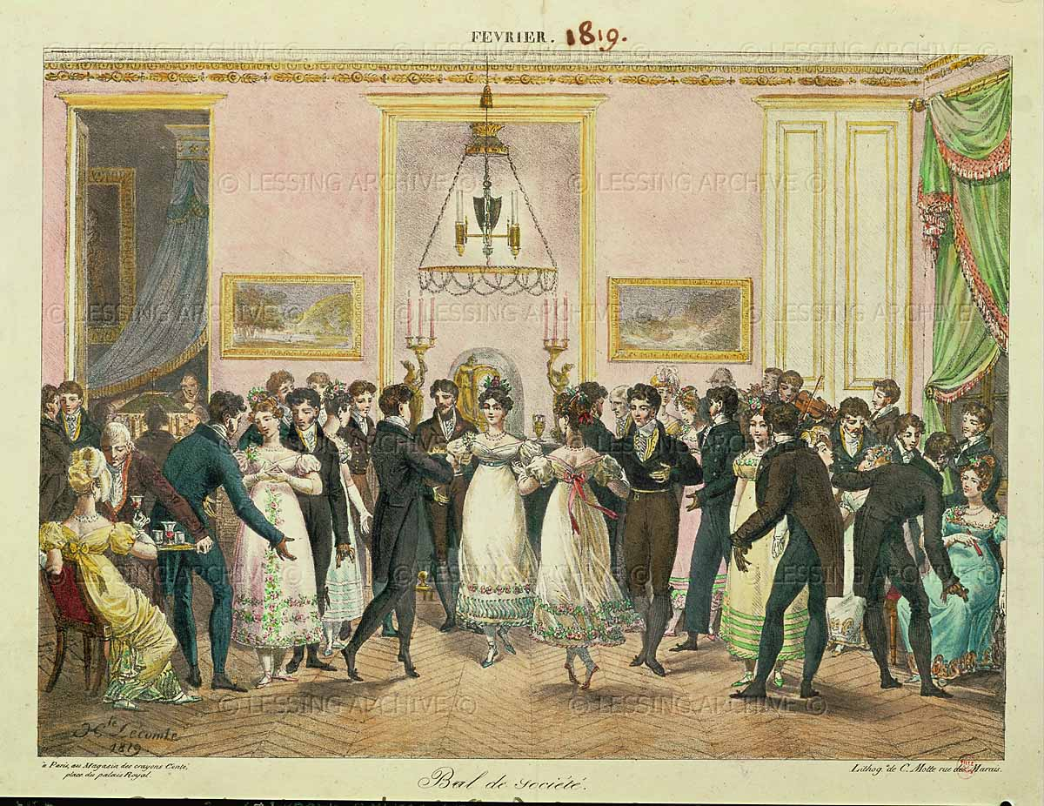
Знакомство детей старшего дошкольного возраста с русской дворянской культурой .
Пушкинский бал.
Опыт работы по программе Н.Б. Кутьиной
«Воспитание культурой» воспитателя Атнашева АА.
ГБДОУ д/с №27 Красногвардейского р-на СПб, 2013 год.

Slide 2
Задачи, реализуемые в работе по подготовке и проведению Пушкинского бала.
Главная наша задача – развитие умственных, творческих, эмоциональных способностей дошкольников через знакомство с ценностями национальной культуры (на примере семьи А.С.Пушкина).
Познакомить детей с творчеством А.С.Пушкина.
Повысить культуру поведения и общения в стенах детского сада, семье, в общественных местах.
Развить уважительные взаимоотношения между родителями и детьми, сблизить детский сад и семью.

Slide 3
Условия, необходимые для реализации проекта.
Культура поведения и общения в стенах детского сада и в семье – необходимое условие для реализации данного проекта. Прежде, чем требовать от детей культуры поведения, необходимо в значительной степени воспитывать их собственным примером – то есть, владеть хорошими манерами, мягким, щадящим стилем общения. Только тогда процесс овладения материалом будет действительно эффективным. Кроме того, обладая хорошими манерами, воспитатель задает тон и при общении с родителями.
Принципиально важным мы считаем погружение детей в культурную среду дворянского быта, которая создается при помощи оформления интерьера группы, создания тематических уголков, подборке музыкального материала, изготовления дидактических игр и пособий.

Slide 4
Правила поведения для детей и педагогов
Говорить ровным, спокойным, тихим голосом. Употреблять слова: «спасибо», «пожалуйста», «разрешите», «будьте любезны», «будьте добры», «Вас не затруднит».
Здороваться и прощаться со взрослыми, называя их по имени и отчеству, кивком головы (мальчики), маленьким реверансом(девочки).
Разговаривая, не жестикулировать, не указывать пальцем, не перебивать.
Мальчики должны учиться подавать стул и пальто девочкам
Сидеть, не разваливаясь, поставив ноги ровно.
Во время еды пользоваться ножом и вилкой, сохранять правильную осанку, есть бесшумно, понемногу.

Slide 5
Примерное планирование НОД по образовательным областям.
ОО «Познание»
Занятие «Детство «А.С.Пушкина», «Семья А.С.Пушкина», «Арина Родионовна», «Детские балы в пушкинское время», «Воспитание детей в дворянской семье»
ОО «Чтение художественной литературы»
Чтение произведений А.С.Пушкина «Сказка о рыбаке и рыбке», «Сказка о мертвой царевне и о семи богатырях», «Сказка о царе Салтане», Сказка о попе и его работнике Балде», «Сказка о золотом петушке». Чтение отрывков из поэмы «Медный всадник».
ОО «Коммуникация»
Подготовка к балу: обучение манерам, включение в словарь соответствующих этикету оборотов речи. Беседы на нравственные темы: тактичное поведение, дружба, милосердие. Пересказ отрывков из произведений А.С.Пушкина, объяснение непонятных слов, разучивание диалогов, стихов. Составление описательных рассказов по картине.

Slide 6
ОО «Музыка»
Разучивание элементов полонеза, польки, вальса, менуэта, мазурки, дефиле
Слушание «Менуэт» Ц.Кюи из оперы «Кот в сапогах», произведений русских композиторов пушкинского времени «Полонез», «Вальс», «Мазурка», «Контрданс», слушание романса «Венецианская ночь» М.И. Глинки, Г.Гота «Помнишь, порою ночною».
Разучивание муз. сцены «Шамаханская царица», «Царь Дадон» (муз. Н.А.Римского-Корсакова, М.И.Глинки).
Музыкальные этюды –изображение характеров разных героев, драматизация отрывков из сказок, музыкальные игры «Гори, гори ясно», «Садовник», Беседы о театре в пушкинское время.
Разучивание русской песни «Бородино», арии «Шамаханской царицы»
ОО «Социализация»
Учить правилам поведения (см. выше), обучение манерам, беседы нравственные темы. Д/и «Угадай сказку», «Карточный домик», «Солдатики». П/и «Серсо»,»Жмурки», «Фанты», народные игры. С-р. Игры «Дворянская семья», «В гостях у Арины Родионовны», лит. Игры «Буриме», Продолжи строчку знакомого стихотворения», «Акростих», «Расскажи сказку», «Садовник».

Slide 7
ОО «Художественное творчество»
Лепка , аппликация, рисование, конструирование по выбору воспитателя:
«Игрушки детей дворянского общества» «Терем», «Дворец»,»Изба»
«Золотая рыбка», «Сказочный дуб», «Море в разном настроении», «Богатыри», «Зеркало», «Белочка с орешками», «Кораблик»,»Царевна-лебедь», «Золотой петушок», «Шатер шамаханской царицы».
Развивающая среда
Куклы в костюмах 19 века, предметы крестьянского и дворянского быта, Петрушка, оловянные солдатики, настольные игры (шашки, шахматы), альбомы с репродукциями картин: В.Серова «Юсуповы», В.Васнецова, А. Венецианова. Репродукции портретов А.С.Пушкина и его семьи, портреты дворян.
Разные издания произведений Пушкина с иллюстрациями. Элементы дворянских костюмов (цилиндр, фрак, военный мундир, веер, перчатки)
Работа с родителями
Помощь родителей в изготовлении тематических стендов «Детство А.С.Пушкина», « А.С. Пушкин в изображении разных художников», в пошиве костюмов. Просмотр видеоматериалов, домашние чтения изучаемой сказки, посещение музеев и театров. Воспитание культуры поведения за столом.

Slide 8
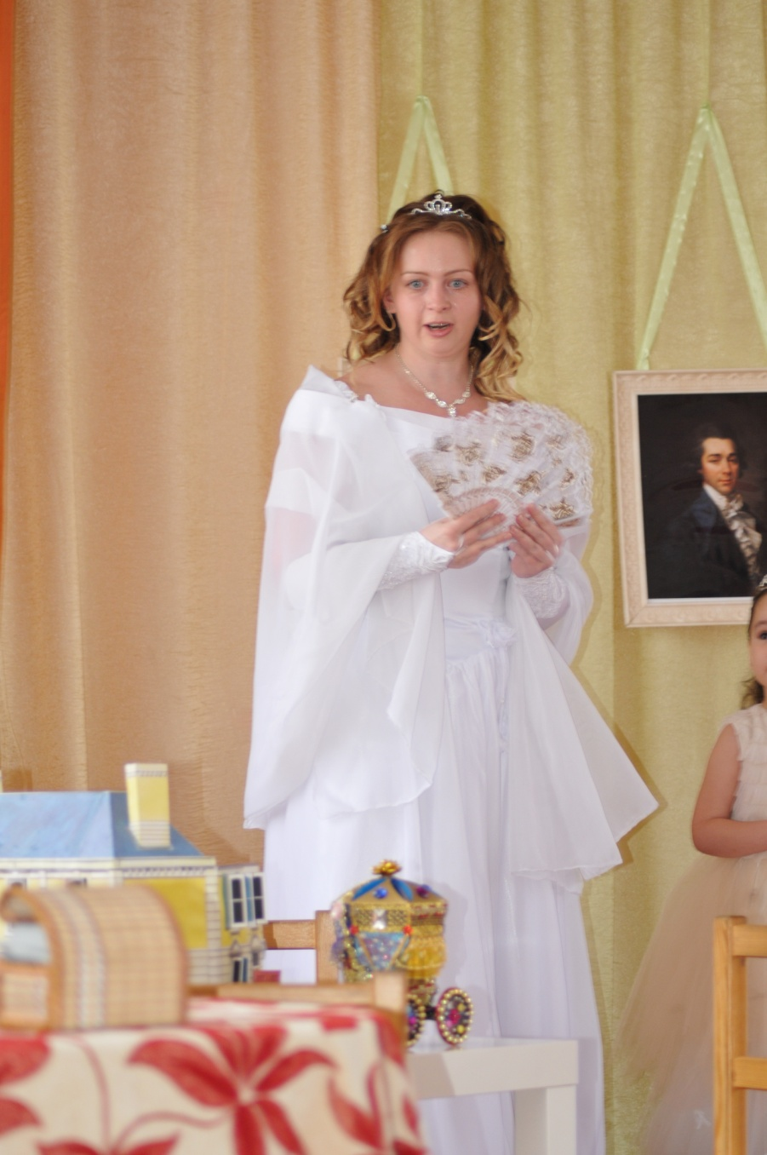
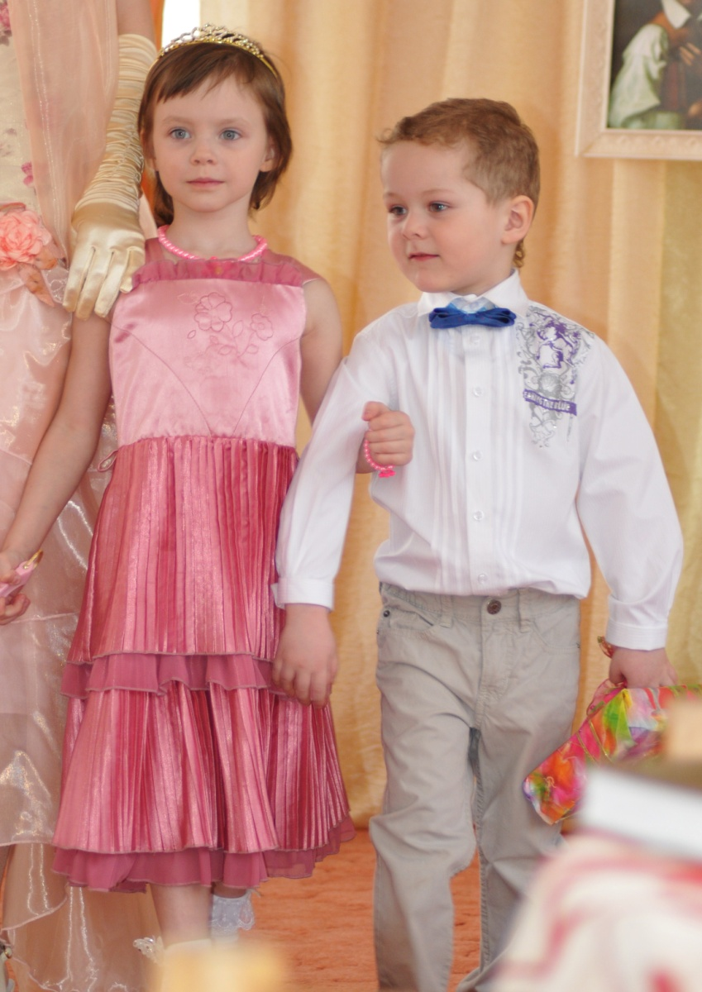
План бала, посвященного дню рождения А.С. Пушкина
1.Вход и беседа гран-маман с детьми

Slide 9
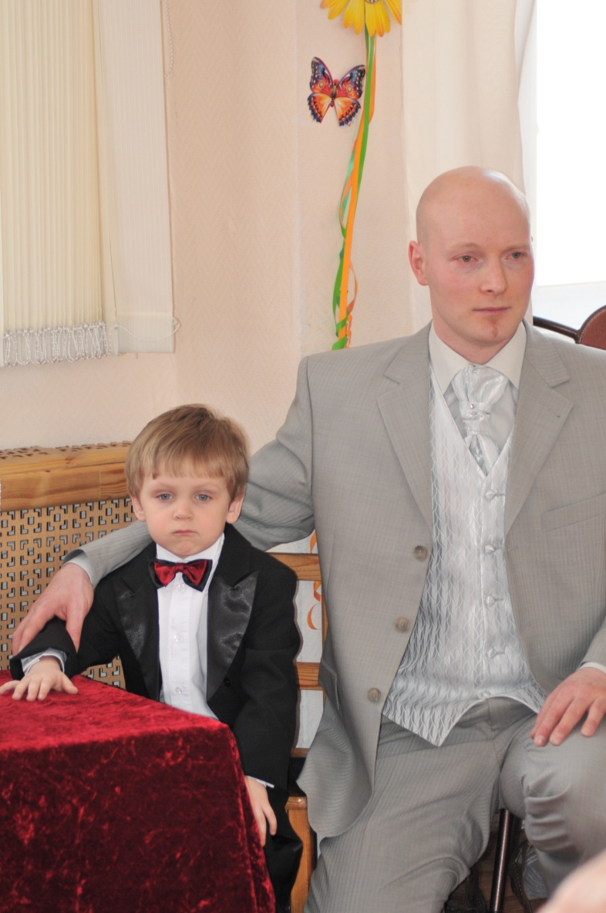
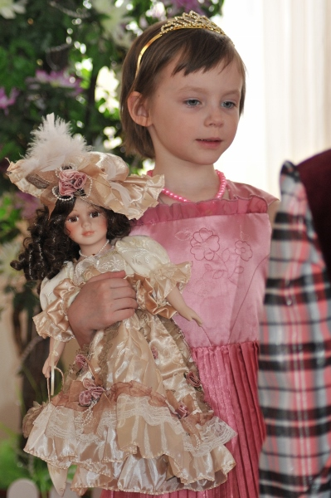
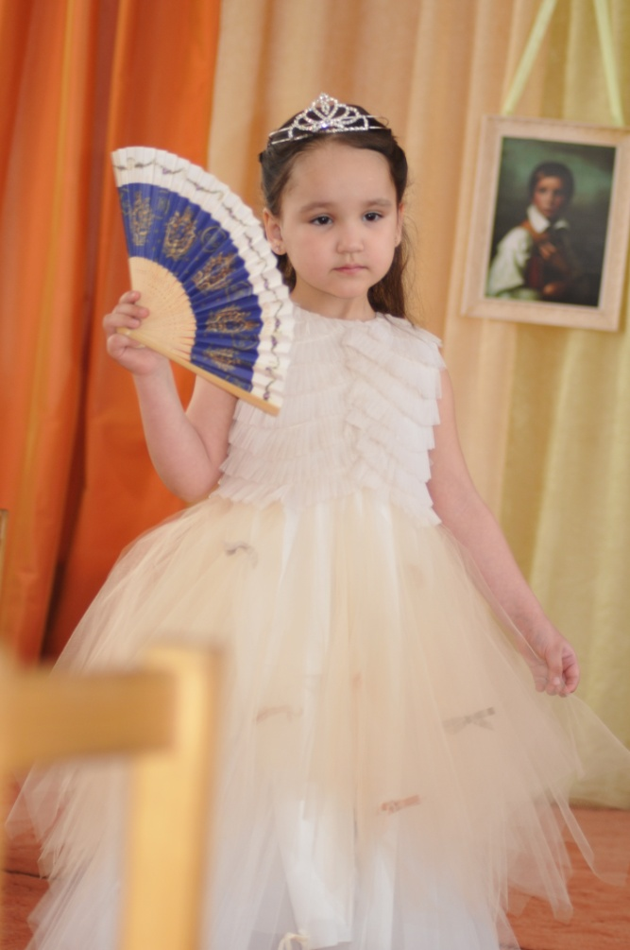
2.Вход гостей , беседы, рассматривание обстановки гостиной, игры

Slide 10
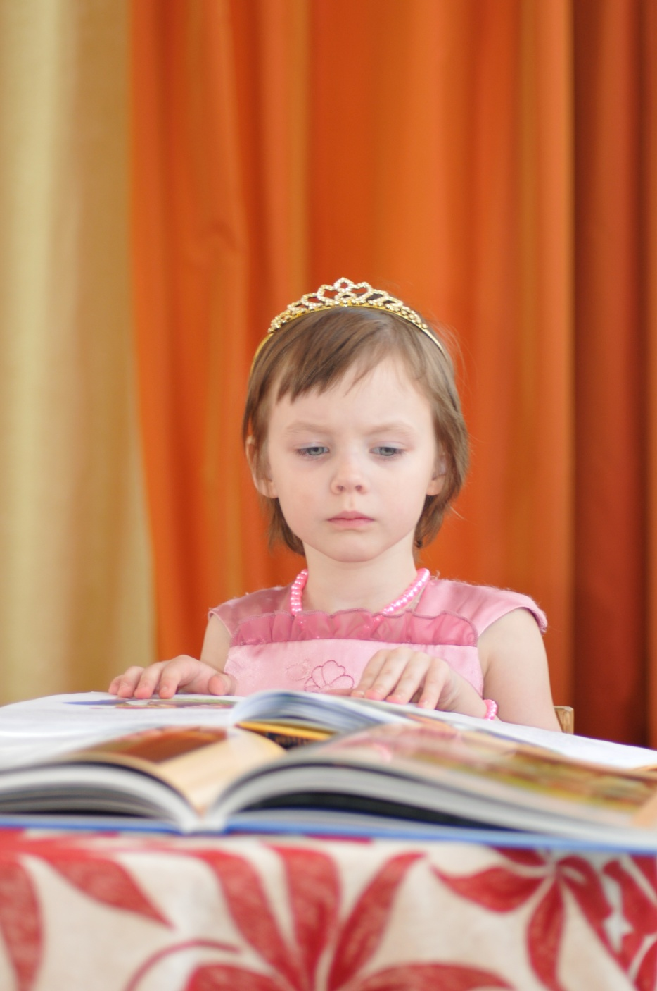
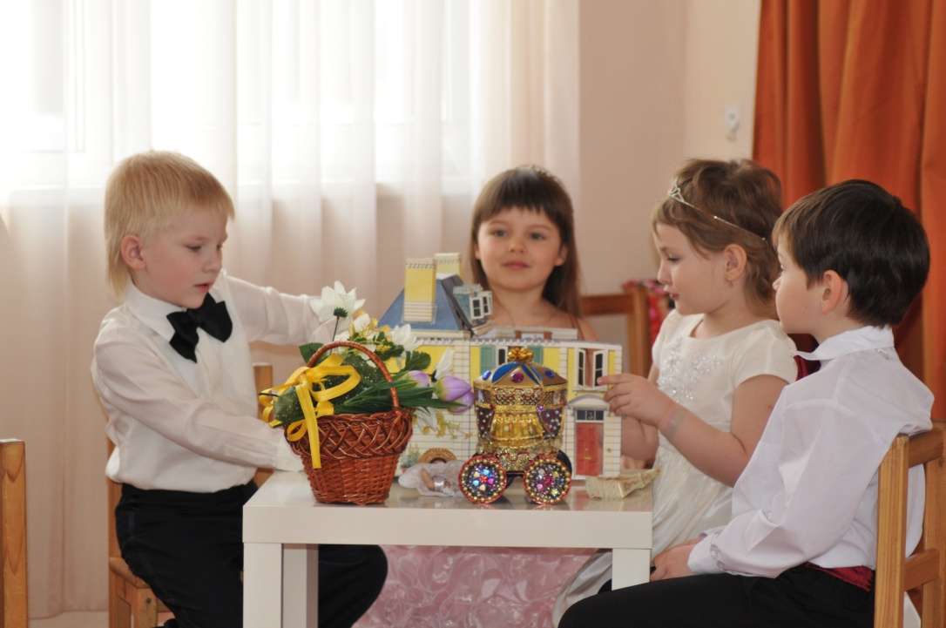
2.1 Беседа двух взрослых (пример этикета)
2.2. Беседа детей об играх
2.3. Рассматривание альбомов с акварелями, беседа детей
2.4. Беседа педагога и детей о новых настольных играх.

Slide 11
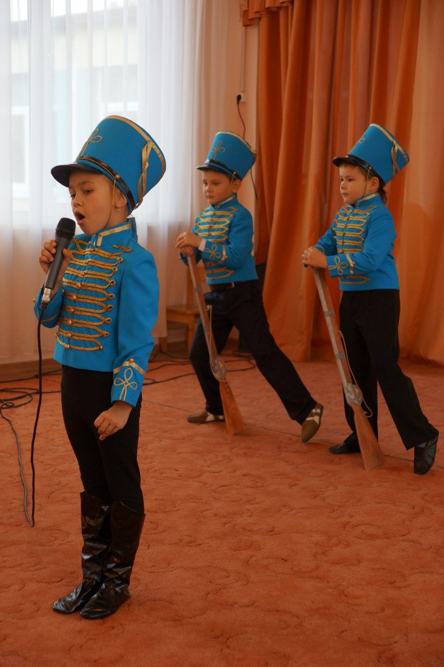
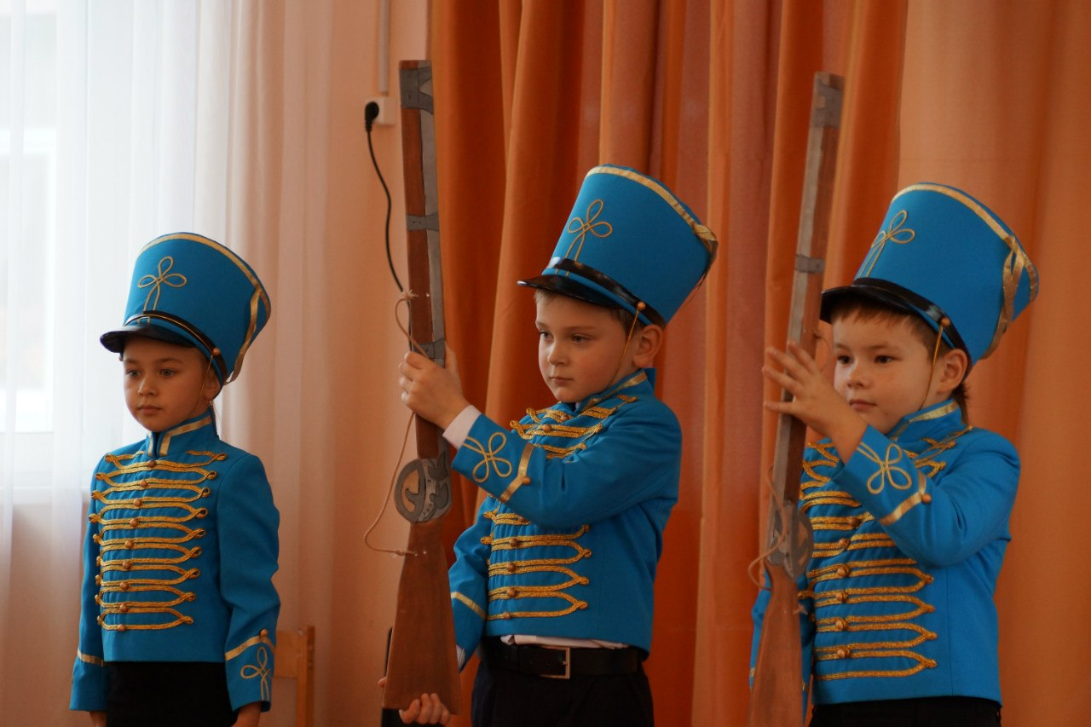
3. Чтение, обыгрывание отрывка из поэмы «Полтава».
4. Исполнение мальчиками русской песни «Бородино».
5.Беседа мальчиков о русской армии, ее героях.

Slide 12
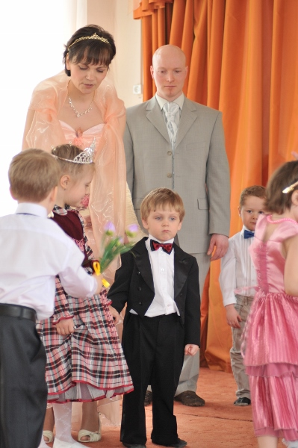
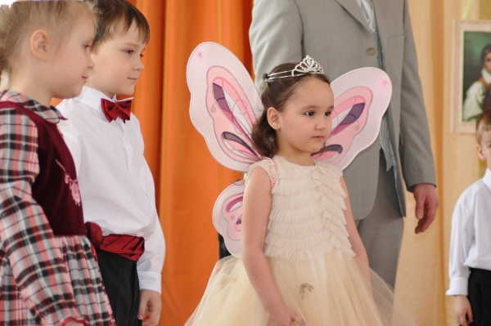
6. Диалог о сказках А.С.Пушкина.
7. Игра «Угадай героя»
8. Игра «Садовник»

Slide 13
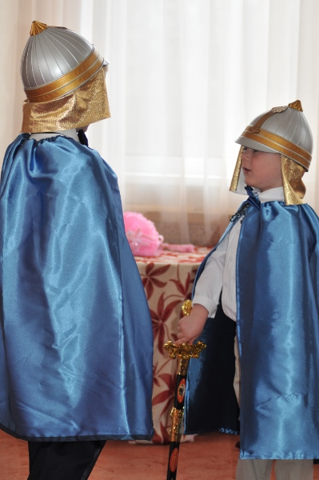
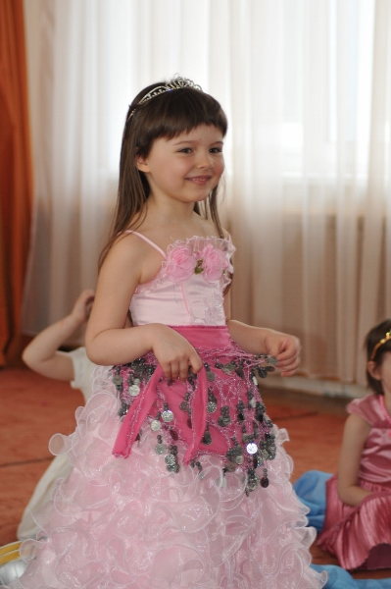
9.Домашний театр «Сцена «Шамаханская царица»,
«Царь Дадон».

Slide 14
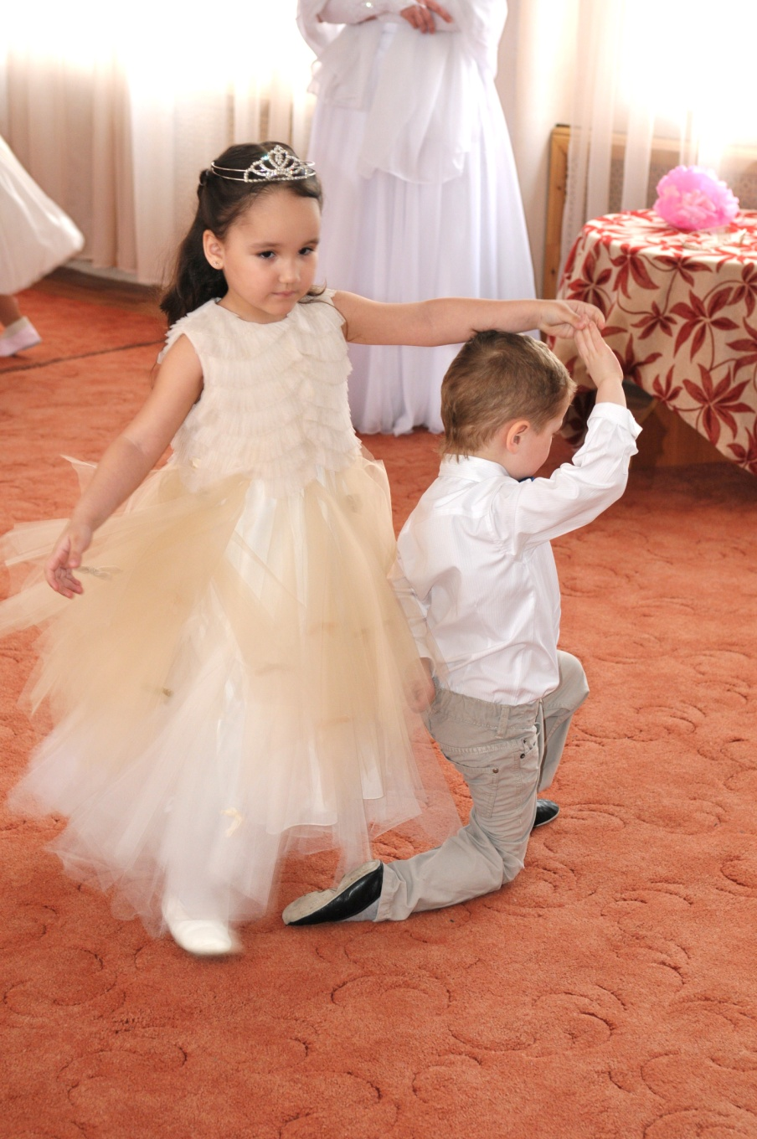
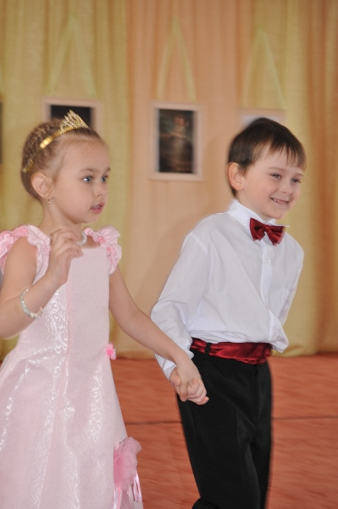
10.Вальс, муз. Н.Титова

Slide 15
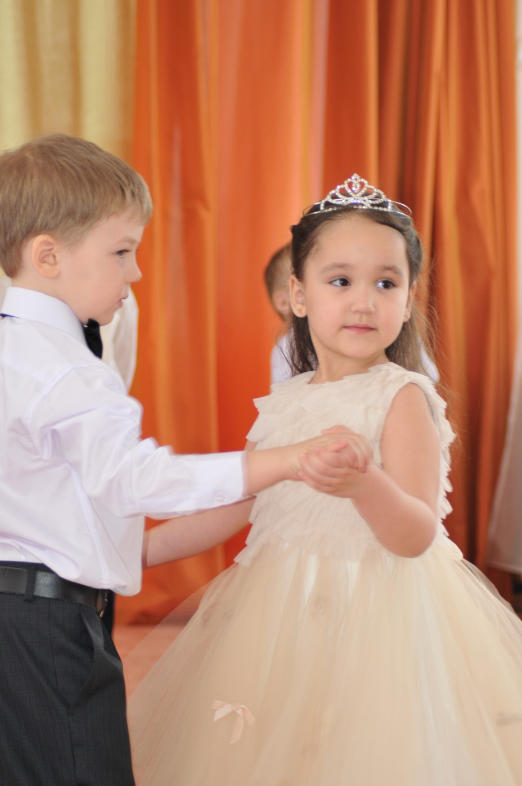
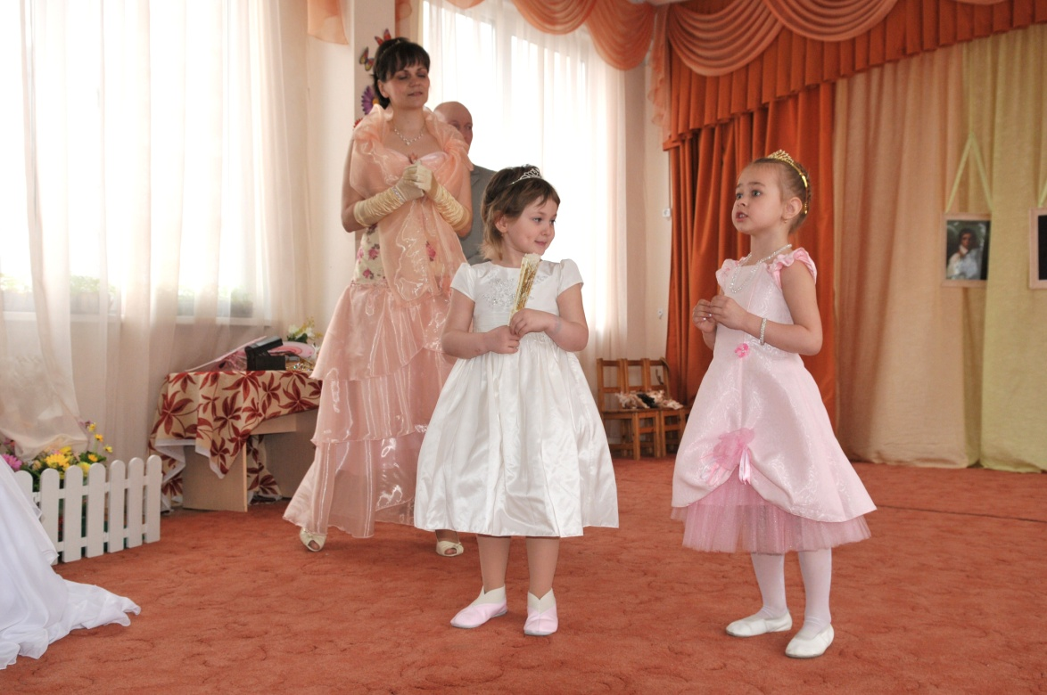
11. Чтение стихов А.С. Пушкина
12.Полька

Slide 16
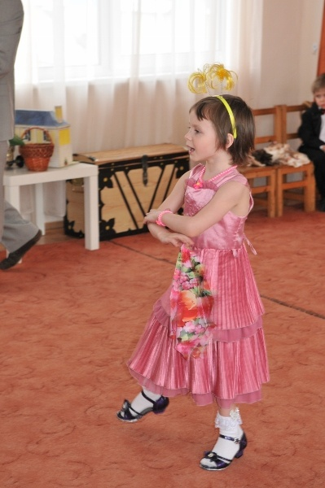
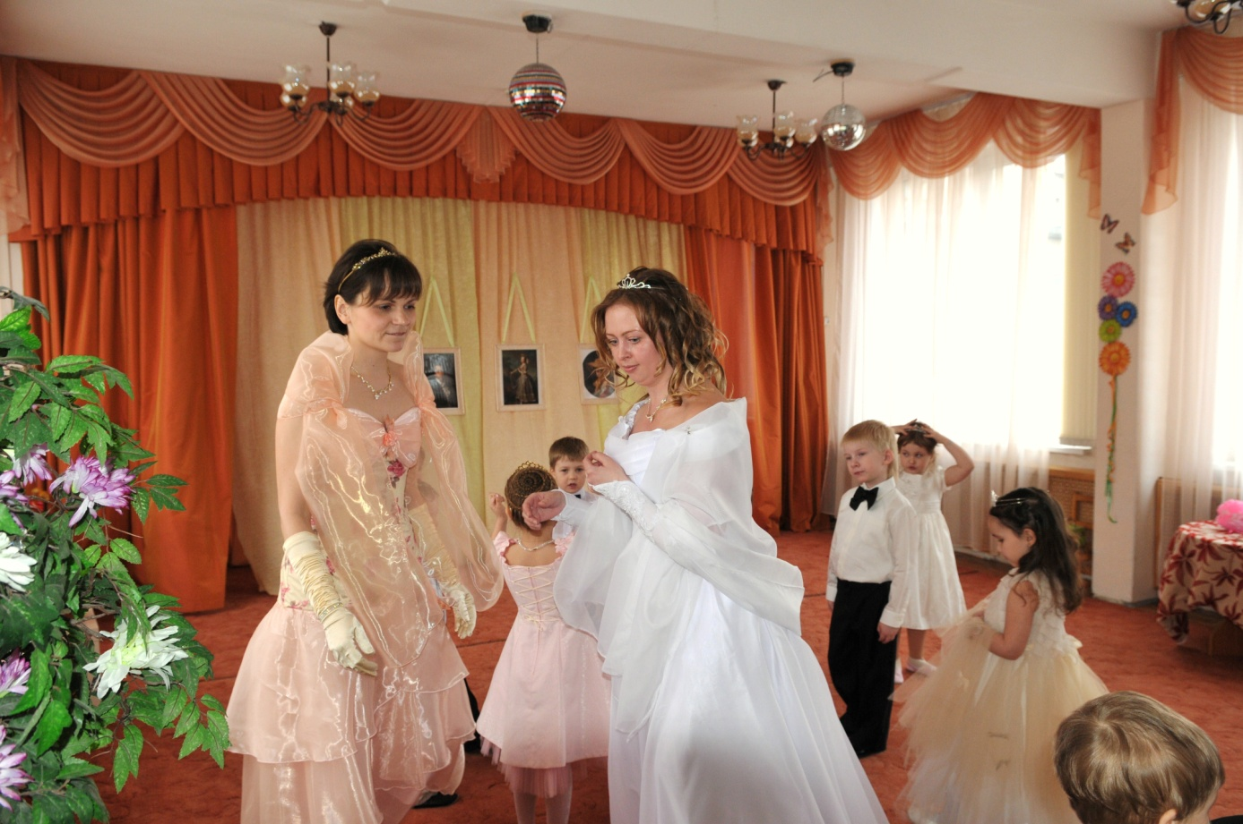
13.Мелодекламация, стихи
14. «Жмурки», «Фанты», «Литературные игры»

Slide 17
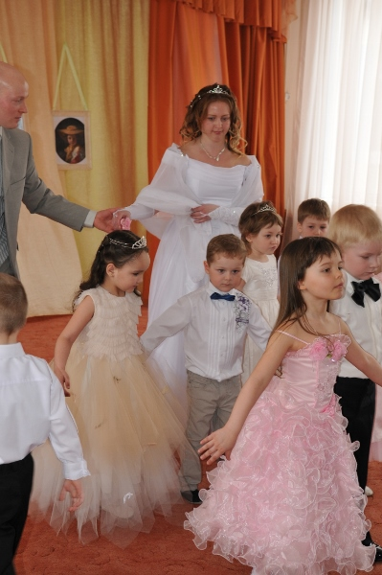
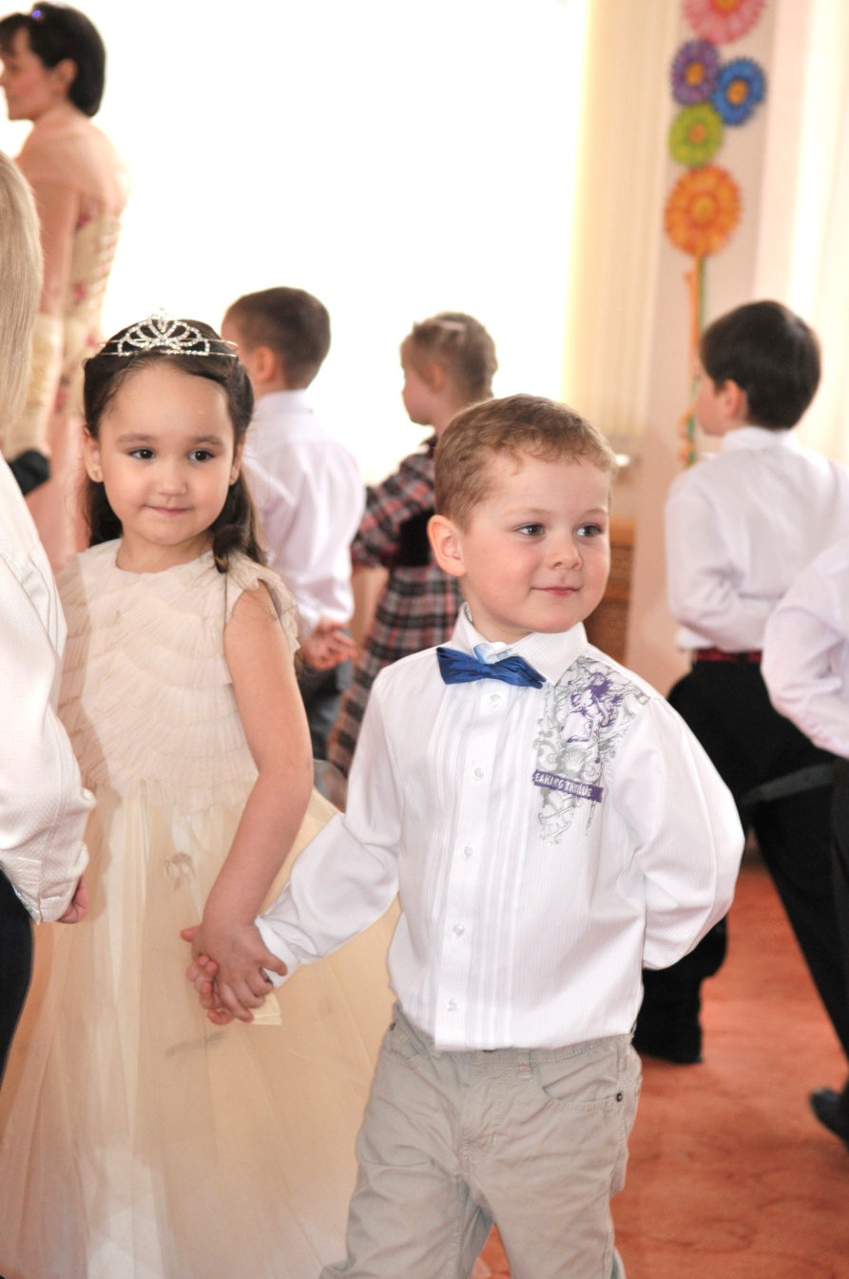
15. Полонез, прощание с хозяйкой бала.

Slide 18
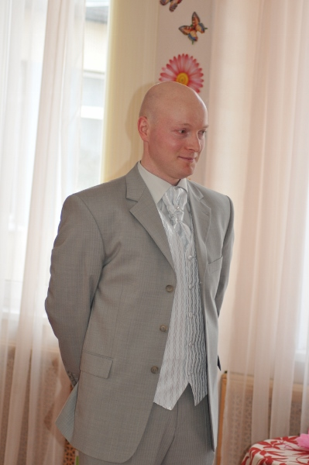
Итоги реализации проекта
Пушкинский бал был проведен 26 мая 2012 года в старшей группе детского сада №27 и имел большой успех . Погружение в дворянскую культуру 18-19 веков, знакомство с творчеством А.С.Пушкина, русских художников и композиторов оставило неизгладимое впечатление у детей и взрослых., позволило повысить культурный и духовный уровень, скорректировать поведение детей, сформировать устойчивый интерес к изучению русской культуры и искусства .

